Slide 1
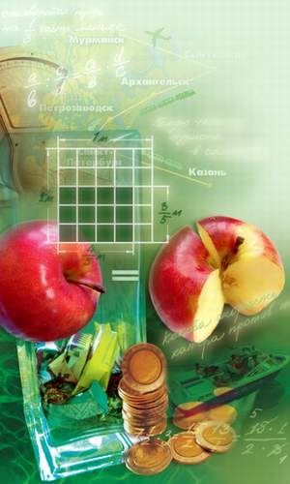
ДЕЙСТВИЯ С ДРОБЯМИ
НАХОЖДЕНИЕ ЧАСТИ ЦЕЛОГО.
Метапредмет – Знание

Slide 2
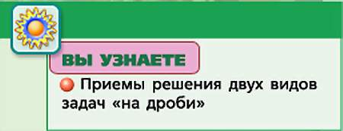
Чем занимаемся на уроке?
Как вы знаете, дроби в математике используются для того, чтобы кратко обозначать часть величины, которая рассматривается. Если речь идет о части, то обязательно есть и целое – то, от чего берется соответствующая часть. Зная целое, нужно уметь находить его часть, указанную соответствующей дробью, и, наоборот, по известной части «восстанавливать» целое.
целеполагание

Slide 3
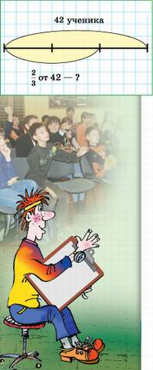
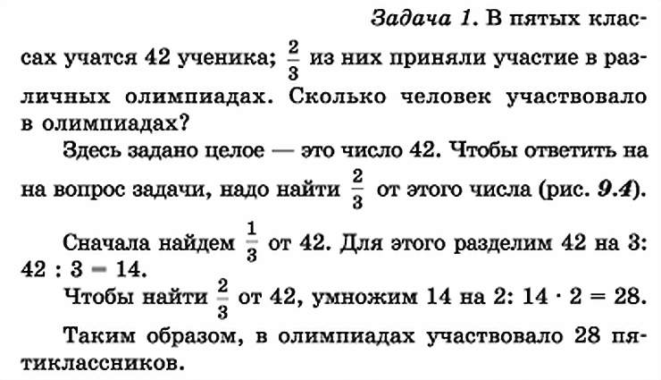
Нахождение части целого
Организация и самоорганизация учащихся. Организация обратной связи

Slide 4
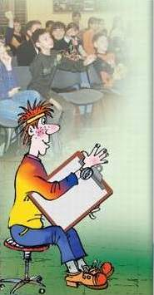
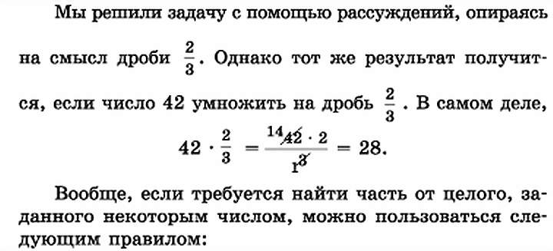
Нахождение части целого
Организация и самоорганизация учащихся. Организация обратной связи

Slide 5
Упражнения
УЧЕБНИК
№ 647
$$32∙ \frac{3}{4} =24 ученика$$
решение
Практикум

Slide 6
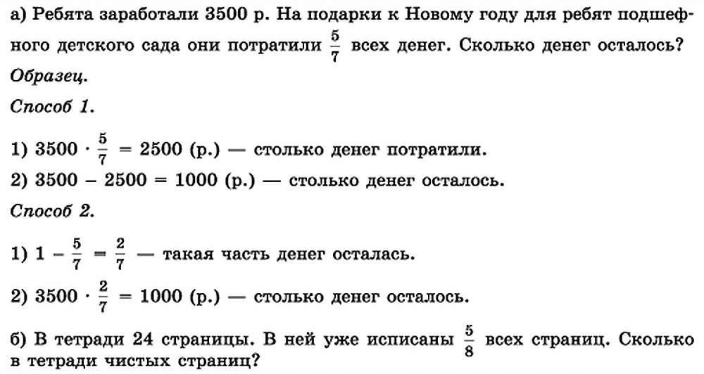
Упражнения
УЧЕБНИК
№ 648
решение
$1) 1 − \frac{5}{8} =$$\frac{3}{8}$$−$такая часть чистых страниц
2) 24 ∙ $\frac{3}{8}$ = $9 −чистых страниц.$
Практикум

Slide 7
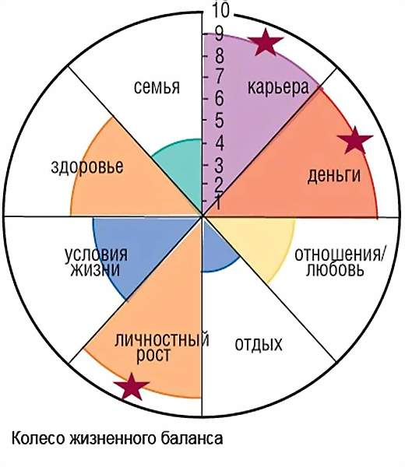
Итоги занятия
Какая часть целого?
Домашнее задание У: стр. 176, фрагмент 1 – читать; «Вопросы и задания» №1,
№ 647(б), 649 (б).
Подведение итогов, рефлексия, домашнее задание.

